Slide 1







Slide 2




Slide 3

Trên đường đi học về, chẳng may bạn Ếch không nhớ đường về nhà. Các em hãy giúp bạn Ếch trả lời các câu hỏi để bạn sớm về được nhà nhé!

Slide 4




1
2
3
Notes:
-GV click vào các số 1,2,3 sẽ hiện ra từng câu hỏi.
-GV click vào ngôi nhà nấm → chuyển đến slide kế tiếp (Slide kết thúc trò chơi)

Slide 5
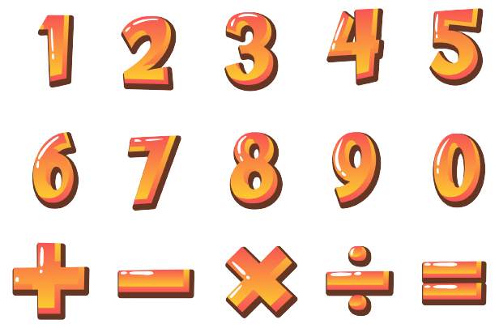



Kết quả của phép tính 2416 + 3432 là:
A. 6949
B. 4848
C. 5848
D. 7245
QUAY LẠI
Notes:
-GV bấm vào từng câu trả lời sẽ hiện đáp án.
-GV bấm vào mũi tên “Quay lại” để trở về slide câu hỏi.

Slide 6
Chọn câu đúng trong các câu sau đây:
A. Khi cộng ta cộng từ trái sang phải.
B. Khi tính đặt hàng đơn vị thẳng hàng chục.
C. Khi cộng ta cộng từ phải sang trái.
D. Khi tính không cần lưu ý có nhớ.
QUAY LẠI
Notes:
-GV bấm vào từng câu trả lời sẽ hiện đáp án.
-GV bấm vào mũi tên “Quay lại” để trở về slide câu hỏi.

Slide 7
Kết quả của phép tính 3845 + 2625 là:
A. 7724
B. 6470
C. 6460
D. 8158
QUAY LẠI
Notes:
-GV bấm vào từng câu trả lời sẽ hiện đáp án.
-GV bấm vào mũi tên “Quay lại” để trở về slide câu hỏi.

Slide 8
Mình đã về được nhà rồi. Cảm ơn các bạn nhé!

Slide 9







Thứ….ngày….tháng….năm….
Toán
Notes:
Hương Thảo – Zalo 0972115126

Slide 10


Slide 11
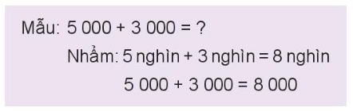


1
Tính nhẩm (Theo mẫu)
a) 6 000 + 2 000
b) 3 000 + 4 000
c) 5 000 + 4 000
d) 1 000 + 9 000

Slide 12
a) 6 000 + 2 000
Nhẩm: 6 nghìn + 2 nghìn = 8 nghìn
6 000 + 2 000 = 8 000
b) 3 000 + 4 000
Nhẩm: 3 nghìn + 4 nghìn = 7 nghìn
3 000 + 4 000 = 7 000
c) 5 000 + 4 000
Nhẩm: 5 nghìn + 4 nghìn = 9 nghìn
5 000 + 4 000 = 9 000
d) 1 000 + 9 000
Nhẩm: 1 nghìn + 9 nghìn = 10 nghìn
1 000 + 9 000 = 1 0000

Slide 13

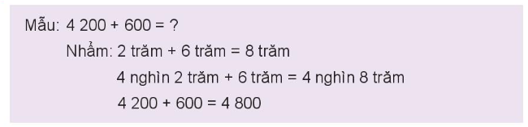
2. Tính nhẩm (Theo mẫu)
a) 3 200 + 700
b) 5 000 + 500
c) 8 600 + 200
d) 6 100 + 800

Slide 14
c) 8 600 + 200
Nhẩm: 6 trăm + 2 trăm = 8 trăm
8 nghìn 6 trăm + 2 trăm = 8 nghìn 8 trăm
8 600 + 200 = 8 800
d) 6 100 + 800
Nhẩm: 1 trăm + 8 trăm = 9 trăm
6 nghìn 1 trăm + 8 trăm = 6 nghìn 9 trăm
6 100 + 800 = 6 900

Slide 15
a) 3 200 + 700
Nhẩm: 2 trăm + 7 trăm = 9 trăm
3 nghìn 2 trăm + 7 trăm = 3 nghìn 9 trăm
3 200 + 700 = 3 900
b) 5 000 + 500
Nhẩm: 0 trăm + 5 trăm = 5 trăm
5 nghìn + 5 trăm = 5 nghìn 5 trăm
5 000 + 500 = 5 500

Slide 16
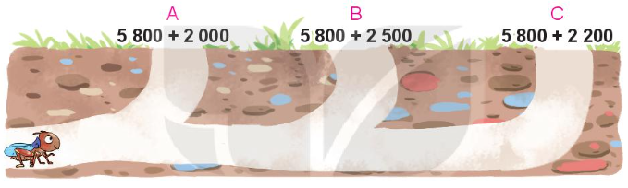
3
Dế mèn sẽ đến cửa hàng ghi phép tính có kết quả lớn nhất. Dế mèn sẽ đến cửa hàng nào?
A: 5 800 + 2 000 = 7 800
B: 5 800 + 2 500 = 8 300
C: 5 800 + 2 200 = 8 000
Vì 7800 < 8000 < 8300 nên dế mèn sẽ đến cửa hàng B.

Slide 17
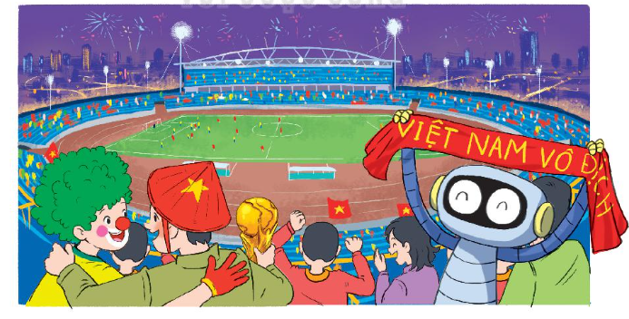
3
Trong một trận bóng đá, số khán giả ở khán đài A là 4 625 người. Số khán giả ở khán đài B nhiều hơn số khán giả ở khán đài A là 438 người. Hỏi số khán giả ở cả hai khán đài là bao nhiêu người?
Notes:
Hương Thảo – Zalo 0972115126

Slide 18
Tóm tắt:
Khán đài A: 4 625 người
Khán đài B: nhiều 438 người
Cả hai: …. người?
Bài giải
Số khán giải ở khán đài B là
4 625 + 438 = 5 063 (người)
Số khán giả ở cả hai khán đài là
4 625 + 5 063 = 9 688 (người)
Đáp số: 9 688 người

Slide 19


Slide 20


GV đọc phép cộng các số có năm chữ số.
01
LUẬT CHƠI
HS viết kết quả tương ứng vào bảng con.
02

Slide 21



Dặn dò
Dặn dò
-Giáo viên điền vào đây
-Giáo viên điền vào đây
-Giáo viên điền vào đây

Slide 22


